Slide 1
Носители информации
Выделяют внутреннюю и внешнюю память компьютера.
Первая используется для временного хранения данных и программ при работе компьютера,
а вторая – для долговременного хранения данных и программ.

Slide 2
Внутренняя память
Выделяют следующие ее виды:
1). оперативная.
2). постоянная память ROM - Read Only Memory.
3). полупостоянная память – CMOS (Complementary Metal-Oxide Semiconductor).
4). видеопамять
5). кэш-память
6). BIOS (Basic Input-Output System)

Slide 3
Внешняя память
В зависимости от носителя ее можно подразделить на несколько типов:
память на магнитных носителях
память на оптических носителях
энергонезависимая электронная память – флэш-память

Slide 4
Память на магнитных носителях
Это жесткие и гибкие магнитные диски и магнитные ленты.
Виды памяти:
Перфокарта
Перфолента (перфорированная лента).
Стример
Дискета, ГМД (Floppy disk)
Жесткий диск, винчестер, НЖМД (англ. hard (magnetic) disk drive, HDD, HMDD)
Основные характеристики жесткого жиска:
– интерфейс (англ. Interface)
– ёмкость (англ. capacity)
– физический размер (форм-фактор) (англ. dimension).
– время произвольного доступа (англ. random access time)
– скорость вращения шпинделя (англ. spindle speed)
– надёжность (англ. reliability)
– потребление энергии
– уровень шума
– сопротивляемость ударам (англ. G-shock rating)
– объём буфера

Slide 5
Память на оптических носителях
Это компакт-диски с однократной и многократной записью.
Первое поколение оптических дисков
– CD-R (Compact Disc Recordable), 1988 г, CD-RW (Compact Disc ReWritable), 1997 г
Второе поколение оптических дисков
DVD MiniDisc DataPlay GD-ROM Fluorescent Multilayer Disc Universal Media Disc
Первые диски и проигрыватели DVD появились в ноябре 1996 в Японии и в марте 1997 в США, приводы по стоимости ~$17000, сами диски - по $50.
Третье поколение оптических дисков
Blu-ray Disc HD DVD Forward Versatile Disc Ultra Density Optical
Versatile Multilayer Disc
Четвертое поколение оптических дисков
Holographic Versatile Disc SuperRens Disc

Slide 6
Энергонезависимая электронная память
Флэш-память – особый вид энергонезависимой перезаписываемой полупроводниковой памяти.
Основные преимущества флэш-памяти перед жёсткими дисками и носителями CD-ROM:
– значительно (примерно в 10-20 и более раз) меньшее потребление энергии во время работы;
– значительно меньшие размеры;
– отсутствие механически движущихся частей.
Основные характеристики:
форм-фактор (тип карты)
объем, варьируется в широких границах
скорость чтения
скорость записи.

Slide 7
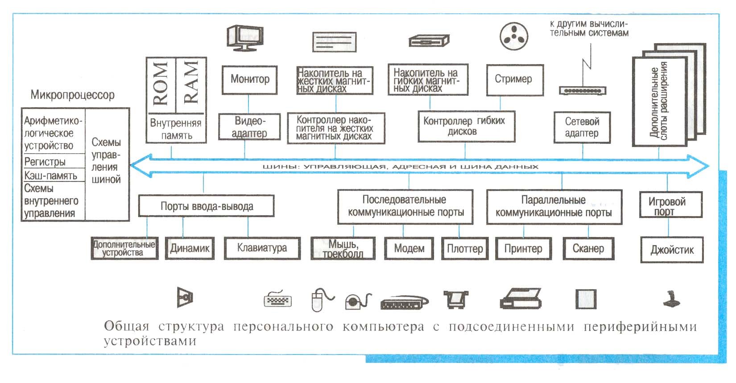
Внешние устройства компьютера

Slide 8
Внешние устройства
Устройства ввода данных
1). Устройства ввода текстовой информации
– клавиатура
2).Указательные (координатные) устройства
– с относительным указанием позиции (перемещения)
– мышь, – трекбол, – трекпоинт, – тачпад, – сенсорные устройства
– с возможностью указания абсолютной позиции
– графический планшет, – световое перо
3). Устройства ввода графической информации
– сканер
– видео- и веб-камера
– цифровой фотоаппарат
– плата видеозахвата
4). Устройства ввода звука
– микрофон
– цифровой диктофон
5). Игровые устройства ввода
– джойстик
– педаль
– геймпад
– руль
– рычаг для симуляторов полёта

